Slide 1
2025牛客寒假集训营
赛前唠嗑

Slide 2



这是一个什么样的比赛？
“这是面向基础选手而举办的训练营”
——从语法题到算法题 ，希望不同程度的新手都能有合适的题作为训练内容并得到提高
在通过比赛、锻炼、交流来提升同学们的编程能力，打牢基础，告别小白。
——也不可能你好我好大家好的轻松通过虚假繁荣，是希望大家都能学到东西，会考虑题目的“教育意义”。

Slide 3
一场比赛10-14个题
对于不同目标的同学的，可以有不一样的要求
Eg： 目标下半年区域赛拿牌——尽量赛后ak
目标今年参加蓝桥杯省赛一等奖—— 赛后通过至少一半的题
……
注意：训练核心不在于你比赛的时候做出了几个题，关键是通过比赛找到那些自己刚好不会的题，然后再通过补题把他补上，从中学到新的技巧与知识
一定要补题！一定要补题！一定要补题！

Slide 4
关于看题解和讲题直播：
学会阅读题解和别人的代码也是一种很重要的能力
其实看讲题直播前最好是自己先独立思考甚至尝试过这个题，这样子才能印象深刻，也才能真的跟上讲题思路，最起码，自己先读个题！

Slide 5
关于比赛技巧的积累：
就像会学习不等于会考试，会做题也不等于会比赛
几个小tips：
1.学会看榜，跟榜
2.一定要读完所有题的题面
3.样例过了不等于就能ac
4.Wa了/ Re（段错误/运行错误）了/TLE了怎么办？ 遇到弄不清楚原因的“玄学错误”怎么办？
5.学会去积累你的“犯错经验”
6.学习别人简单高效的代码风格

Slide 6
抽奖环节

Slide 7
如果你是刚刚学完程序设计的萌新
To be continued ！
如果你是有算法基础和比赛经历的同学
那我其实也没有什么要说的，看一眼这个ppt最后四五页就好了
如果你是巨佬
求轻虐，求大腿！

Slide 8
如果你是刚刚学完程序设计的萌新
语法部分：
都需要看的：c++的常用stl
if （C++语言），c语言的输入输出，python大数类
if （C语言） ，c++的输入输出（cin，cout，关同步），python大数类
if （python语言 || java语言）建议在进行算法比赛的时候换成c++
if（其他语言） 一定要在进行算法比赛的时候换成c++

Slide 9
需要掌握的常用stl算法和容器
标准库STL，就是C++自身携带的，国际通用的，没有BUG的，老少皆宜的，令一众算法竞赛选手喜闻乐见的C++的附加产品

Slide 10
算法
最大值最小值：min(a, b)， max(a, b)
快速排序：sort(a, a + 10）
数据交换：swap(a, b)
求下一个排列：next_permutation(a,a+n)
去重：unique(a,a+10，55)
二分查找：binary_search(a,a+5) 返回bool值,是否存在
lower_bound (a,a+10，55)
返回可插入的最小位置的迭代器，即第一个符合条件的位置
upper_bound (a,a+10，55)
返回可插入的最大位置的迭代器，即最后一个符合条件的位置

Slide 11
容器：
字符串string
不限制长度的数组，vector
队列queue，堆栈stack，双端队列deque
优先队列（堆）priority_queue
简单红黑树（一种较高效率的平衡二叉树）set
通过键值来建立的平衡二叉树map
允许多个相同值的上述两种结构multiset和multimap
位集bitset

Slide 12
迭代器iterator
定位：既能像指针一样访问数据，又能保证整体工程的稳定性
实际作用：用于访问一个容器内的数据的指针。
具体实现了什么？
返回第一个元素的迭代器begin()
返回容器末尾的迭代器end()（同样遵循左开右闭原则）

Slide 13
一个配合stl容器非常好用的东西：auto
C++11赋予了auto新的定义，让其做自动类型推导，也就是说，编译器可以在编译期间自动推算出变量的类型，这样就可以更加方便的编写代码了。
vector< vector<int> > v;
vector< vector<int> >::iterator i = v.begin();
auto i = v.begin();

Slide 14
Auto 遍历一个map
map<int,int> mp;
for(auto &item : mp){
int key=item.first; //键
int val=item.second; //值
cout<<key<<' '<<val<<endl;
}

Slide 15
C++ 17 Auto 遍历map的键、值
map<int,int> mp;
for(auto &[key,_] : mp){//键
cout<<key<<' ';
}
for(auto &[_,val] : mp){//值
cout<<val<<' ';
}

Slide 16
https://ac.nowcoder.com/acm/contest/19850

Slide 17
一些竞赛相关小常识
评测机的返回：
答案正确——Accepted
答案错误 ——Wrong answer
运行超时——Time Limit Exceeded
空间超限——Memory Limit Exceeded
运行错误——Runtime Error
编译错误——Compilation Error

Slide 18
一些竞赛相关小常识
时间复杂时间复杂度是衡量程序的运行速度的量度，它在衡量的时候忽略了硬件的差异。
它是一个定性描述程序运行时间和数据规模n的关系的函数，这个函数即程序执行基本操作（加减寻址赋值简单的数学函数等）的次数。
常见的时间复杂的
O(1) 和输入数据规模无关 ，O(logn) ，O(√𝑛)
O(n) 线性时间复杂度，O(n^2)， O(n^3)……
O(C^n) C是一个常数，指数级
O(n!) 阶乘级
算出来复杂度在10^8数量级一般不会超时，再多就不行了

Slide 19
8位二进制 = 1个字节
1024字节 = lKB
1024kB = 1MB
1024MB = 1GB……
比赛时题目的空间限制位128M，在没有递归等其他消耗下，且只需要开一个int类型的数组，那么这个数组最大可以开到什么数量级？
一个长度为10^6的double类型数组占多少空间（说出数量级即可）
关于空间复杂度计算：
int 32位二进制
Double 64位二进制 科学计数法存储 eg：2.33*10^2333
 |  |  | ……
符号位，正数位0 ，负数为1
数值位，31位二进制
注意：数组开成全局变量是用的内存
如果开到函数（包括主函数）里面，都使用的是堆栈的空间
在堆栈里面放一个大数组可能会堆栈溢出导致re(段错误)
符号位，正数位0 ，负数为1
11位，表示指数部分
52位，表示小数部分

Slide 20
关于数组下标溢出会发生什么？？
Int a[100];
Int main()
{
……
……
cout << a[1000] << endl;
}

Slide 21
如果你是刚刚学完程序设计的萌新
语法过关标准：
难度诸如：
高精度加/减/乘/高除低的题目，十分钟一次性ac
会写基本的递归题（给出诸如f[x] = 3*f[x/2]+ 2*f[x/2-1] f[1]=f[0]=1 式子能写出来代码）
一个语法题题单：https://ac.nowcoder.com/acm/problem/collection/5545

Slide 22
如果你是刚刚学完程序设计的萌新
算法和数据结构的入门
系统学习和比赛补题相结合
思维训练和“套路”学习相结合
牛客入门班：
https://ac.nowcoder.com/courses/cover/live/724
精选题单： https://ac.nowcoder.com/discuss/926597
牛客周赛——小白月赛

Slide 23
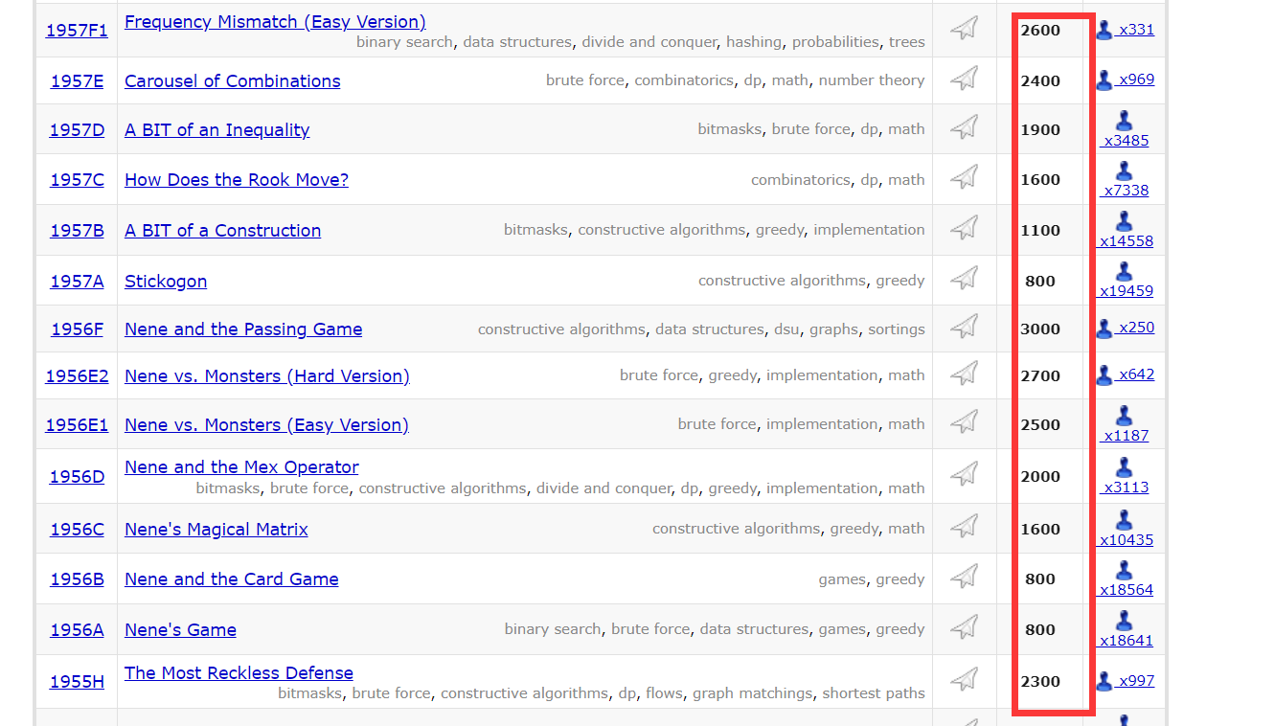
https://codeforces.com/

Slide 24
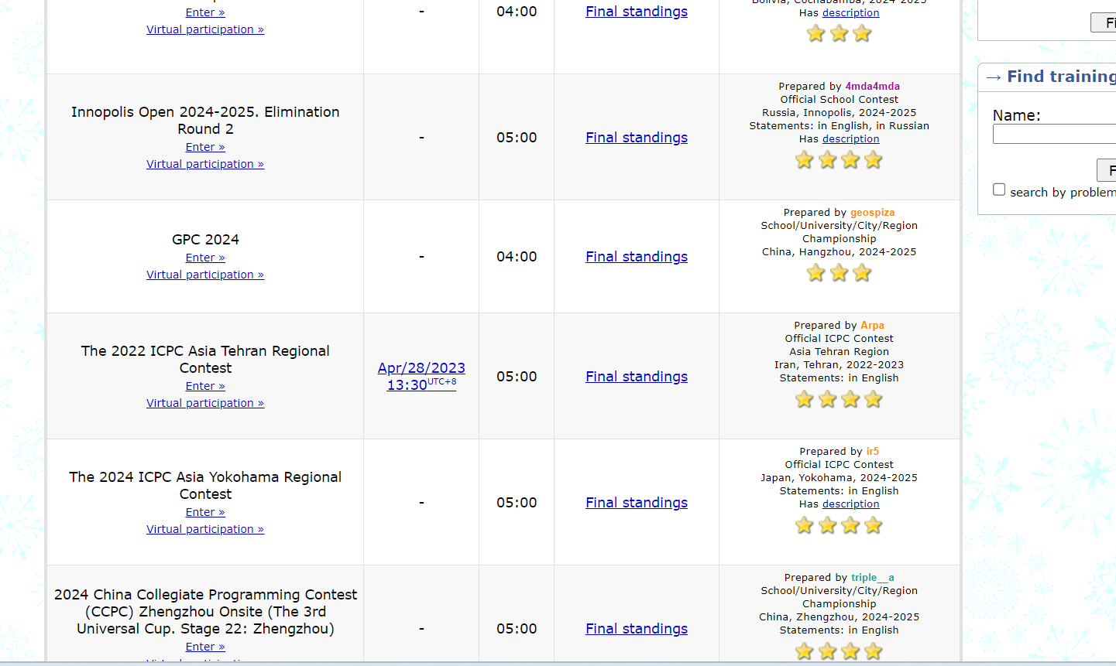
https://codeforces.com/gyms

Slide 25
Vjudge ：https://vjudge.net.cn/
可以把不同的oj的题拉成一套比赛或者训练赛来做
也可以做真题

Slide 26
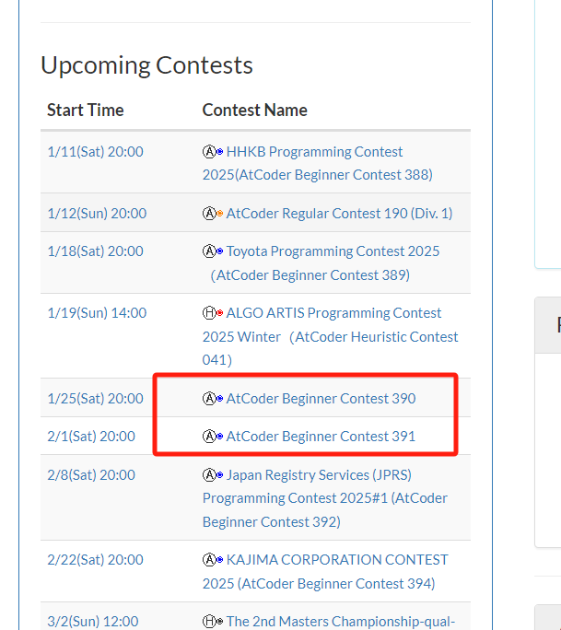
https://atcoder.jp/

Slide 27
抽奖环节

Slide 28
关于代码能力和思维能力的培养训练
代码能力的核心——写
思维能力的核心——想

Slide 29
关于训练的几点建议：
1.每个题要有独立思考的时间
2.一定要独立完成编码——可以参考别人的代码，但是写的时候要独立。凡是参考过别人代码的题，隔一段时间之后要重写
3.多问几个为什么，不要在知识点和代码里遗留那些：好像这样就能过了的问题，AC不是一个题做完的标志，想明白的才是。
4.写题解——题解应该包含的内容：英文题的大概意思、大体思路、“我是哪里没想到”，产生错误提交的原因
写题解的目的是提醒自己加深印象以及之后复习用，自己用着方便是最重要的标准
5.复习，有的题需要重写

Slide 30
关于比赛的几点建议：
从简单题开始做，学会看榜
前期个人赛，独立完成，比赛结束之后补题至少1-2题，遇到不会的知识点可以直接学
组队赛需要磨合，多交流多沟通多聊题，赛后复盘比赛配合和比赛心理。

Slide 31
关于书：
《挑战程序设计竞赛》
《算法竞赛入门经典》
《算法竞赛入门经典训练指南》
《算法竞赛进阶指南》
上交acm系列：《基础算法》《知识与入门》《算法与实现》《题目与解读》
《算法导论》
《具体数学》

Slide 32
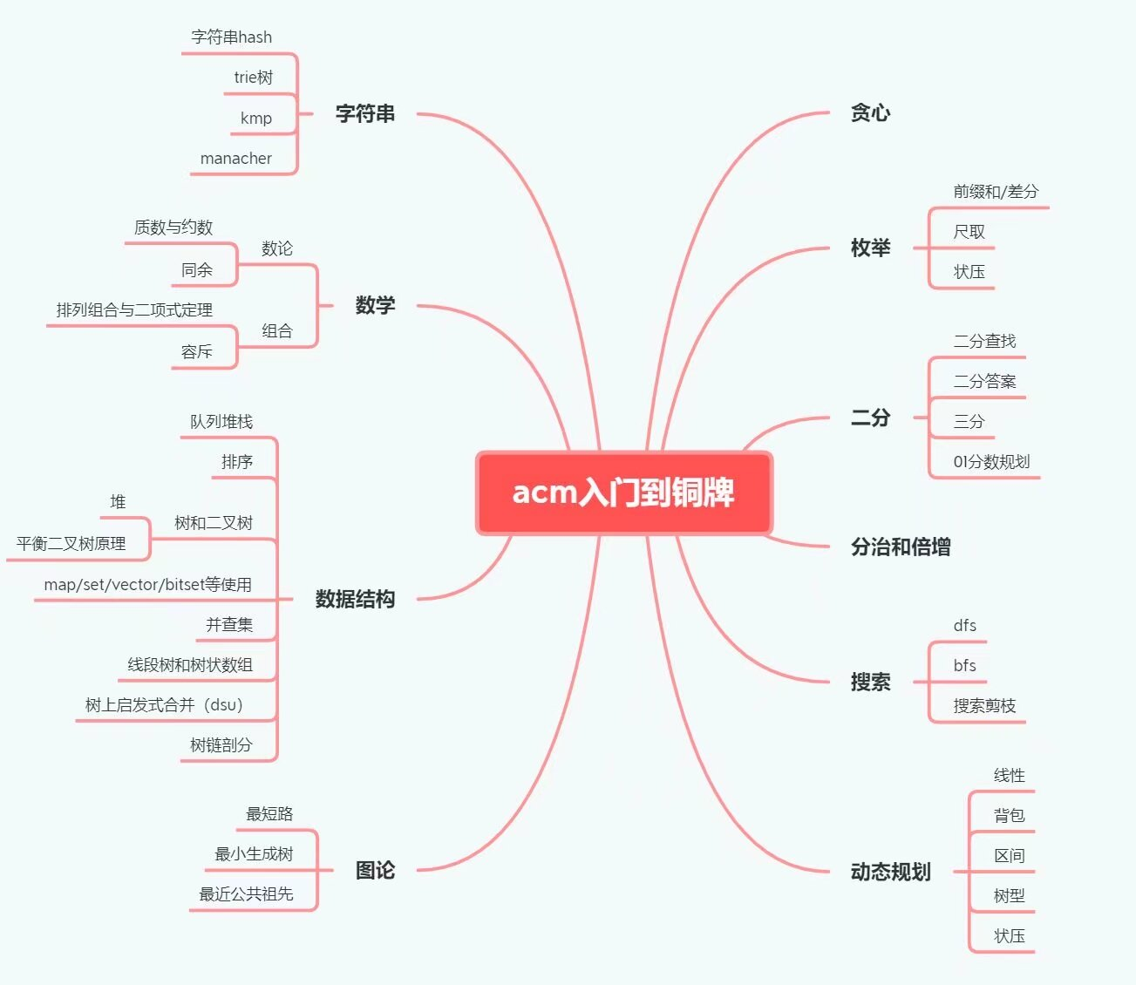

Slide 33
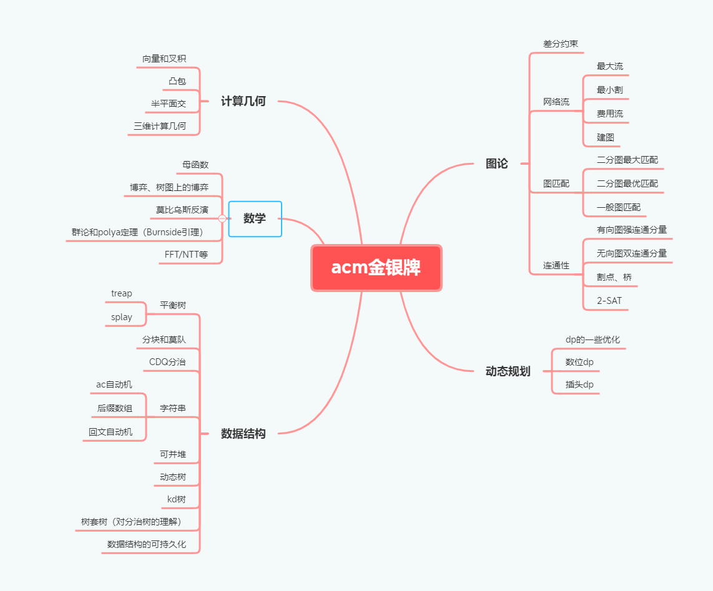

Slide 34
抽奖环节

